Slide 1
3. seminář
EPIDEMIOLOGIE

Slide 2
EPIDEMIOLOGIE ( skripta kap. 5)
Úvod, obsah epidemiologie.
Měření frekvence nemocí v populaci
Screening, diagnostické testy
Typy epidemiologických studií
Pojem rizika, míry rizika - relativní, atributivní riziko

Slide 3
DEFINICE EPIDEMIOLOGIE
Epidemiologie studuje
rozložení a determinanty stavů a událostí
majících vztah ke zdraví
v určených populačních skupinách
a využívá výsledků tohoto studia ke zvládání zdravotních problémů.

Slide 4

Počátky epidemiologie
Hippokrates z Kósu
(460-377 př.n.l.) – morální ideál lékaře - „otec medicíny″.
„ O vzduchu, vodách a místech″(první učebnice epidemiologie)
nemoci vysvětluje působením faktorů zevního prostředí
zakladatel ekologicky pojaté epidemiologie

Slide 5
EPIDEMIOLOGIE
původ ve starořečtině - epi (nad), demos (lidé), logos (nauka)
→ věda zkoumající zákonitosti ohrožení lidstva hromadnými nemocemi ( nejprve infekční nemoci, nyní
všechny poruchy zdraví, bez ohledu na etiologii)
3 předpoklady:
a) nemoci se neobjevují náhodou
b) s nemoci jsou spjaty faktory, kt. lze identifikovat z hlediska místa, času a populace
c) získané poznatky vedou k opatřením, kt.přispějí ke zvládnutí zdravotních problémů

Slide 6
Dělení epidemiologie
Deskriptivní epidemiologie - jaké je zdraví populace?
Analytická epidemiologie - proč je zdraví takové?
Experimentální epidemiologie – jak zdraví zlepšit?

Slide 7
Zaměření epidemiologie (1)
Sledovat zdravotní stav populace:
  měřit frekvenci výskytu onemocnění
  zjišťovat distribuci výskytu onemocnění z pohledu osob, místa, času
Analyzovat zdravotní stav populace:
  zkoumat etiologii onemocnění
  měřit vztah (asociaci) mezi onemocněním a jeho determinantami
  sledovat trendy ve vývoji, ev.předpovídat frekvenci výskytu onemocnění

Slide 8
Zaměření epidemiologie (2)
Zlepšovat zdravotní stav populace:
  reagovat na epidemie nemocí
  vyhodnocovat diagnostické a léčebné postupy, a efektivitu nových léčiv
  zavádět do praxe nové poznatky medicíny založené na důkazu (Evidence Based Medicine), tzn.neprovádět lékařskou činnost jen na základě osobních zkušeností, ale využívat výsledků výzkumných studií
  navrhovat, event. realizovat preventivní opatření vedoucí k eliminaci onemocnění

Slide 9
Jak hodnotíme zdraví populace?
údaje o zemřelých
údaje o nemocných
→ negativní vymezení
Def.WHO:
Zdraví je stav úplné tělesné, duševní a sociální pohody a nejen nepřítomnost nemoci.
Nemoc – snáze měřitelná než zdraví!!!

Slide 10
měření frekvence
nemocí v populaci

Slide 11
Frekvence nemocí
Hlavním úkolem popisné epidemiologie – měření frekvenci výskytu nemocí – tj. stanovení četnosti (frekvence), s jakou se nemoc vyskytuje v populaci a jejích podskupinách.
Součástí popisu je též dynamika změn této frekvence v čase a prostoru.

Slide 12
Využití výsledků měření nemocnosti
Východisko při hodnocení zdraví populace
Posouzení velikosti a závažnosti zdravotních problémů
Srovnání i průběžné sledování zdravotní situace
Sledovat trendy ve vývoji nemocí, predikovat vývoj budoucí
Odhad zdravotních potřeb
Podklad pro stanovení priorit zdravotní péče

Slide 13
VŽDY MUSÍME DEFINOVAT
Předmět (jednotku) měření
Sledovanou (exponovanou) populaci
Čas sledování
Místo sledování

Slide 14
Určení jednotky měření
OSOBA - NOSITEL NEMOCI (Epidemiologové)
- počet osob infikovaných HIV, počet diabetiků
PŘÍPAD ONEMOCNĚNÍ (RZS)
  jako časová epizoda (počet angín, chřipek)
JINÁ UDÁLOST spojená s onemocněním
- návštěva lékaře, hospitalizace, pracovní neschopnost, přiznání invalidního důchodu

Slide 15
Určení sledované (exponované) populace
exponovaná populace (populace v riziku) – tvořena osobami, které mohou onemocnět (mohou se stát „případem“)
v RZS - celá populace ČR (příp. muži ČR, ženy ČR, populace krajů a okresů).
v epidem. studiích - přesnější specifikace (vymezení místní, časové, věcné).
vymezení populace se odvíjí od cílů studie.
vyčerpávající vs. výběrová šetření

Slide 16
Tvoření studovaného souboru
vyčerpávající (úplné) šetření – vyšetřen každý prvek základního souboru
výběrové (neúplné) šetření – předmětem šetření je pouze část (vzorek) z.s., tzv. výběrový soubor (výběr)
zákl. požadavek – výběr musí reprezentovat základní soubor, reprezentativnost zaručuje tzv.
náhodný výběr (výběr získaný postupem, který zaručuje, že každý prvek ZS má na začátku výběru stejnou pravděpodobnost, že bude vybrán)
výběr a ZS spojuje statistická indukce - na základě vlastností výběru usuzujeme na vlastnosti celého ZS - zobecňování

Slide 17
URČENÍ ČASU a MÍSTA
přesně vymezit časový okamžik nebo interval měření
vymezit místo šetření (území celého státu, kraj, okres, město…)

Slide 18
UKAZATELE NEMOCNOSTI
Kvantitativní stránka výskytu nemocí v populaci vyjádřena pomocí statistických ukazatelů
absolutní
relativní (ve vztahu k exponované populaci) → hlubší kvantitativní analýza, srovnání, intenzita
Zdroje informací - rutinní statistiky
- výběrová šetření

Slide 19
Základní ukazatele nemocnosti
Průměrná doba trvání nemoci (t)
Incidence (I)
Prevalence (P)

Slide 20
PRŮMĚRNÁ DOBA TRVÁNÍ NEMOCI (t)
součet všech prostonaných dnů / celkový počet případů nemoci
⇒ jak dlouho trvá průměrně jeden případ nemoci
Př. počet prostonaných dní celkem/počet angín = průměrná doba trvání 1 angíny (10 dní)

Slide 21
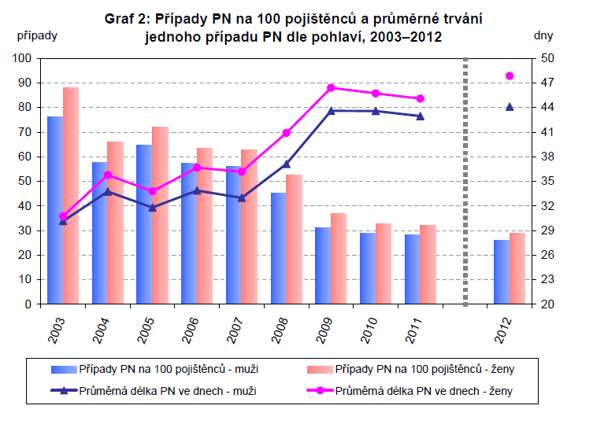

Slide 22
INCIDENCE (I)
intervalový ukazatel – míra frekvence, s jakou dochází ke vzniku nových onemocnění, specifikován místně a časově
Absolutní incidence
Relativní incidence
(počet nových onem./ střed.stav exponované populace) x 10k

Slide 23
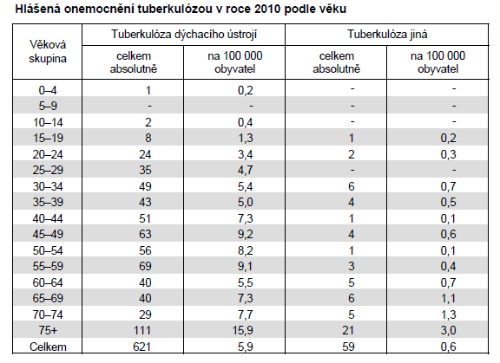

Slide 24
Incidence
Absolutní incidence
Relativní incidence
Typy relativní incidence:
Incidence risk
Incidence rate
Incidence odds

Slide 25
INCIDENCE RISK (incidence jako pravděpodobnost, kumulativní incidence)
počet nových onemocnění (d) dělíme počtem sledovaných osob, které byly na počátku intervalu bez nemoci (N).
  Inc. risk (pro dané časové období) = d/N
  Příklad:
  Do studie bylo vybráno 5000 mužů, kteří netrpěli ICHS. Pravidelně byli kontrolováni v průběhu 5 let (longitudinální studie). Po 5 letech byla ICHS (tj. nová onemocnění) diagnostikována celkem u 250 sledovaných mužů.

Slide 26
Incidence risk
  Incidence risk = 250/5000 = 0,05 x 1000
(počet nových onemocnění dělíme počtem sledovaných osob, kt. byly na začátku intervalu zdravé)
Interpretace:
Pravděpodobnost (riziko) onemocnění ICHS je 50 případů na 1000 osob a 5 let.
5-leté riziko onemocnění ICHS je 50 případů/1000

Slide 27
Incidence risk
Pravděpodobnost jedince, že onemocní.
Pravděpodobnost roste s délkou sledování( nutno určit čas)
Max. hodnota = 1 (1 nemoc na 1 osobu)
Nelze použít pro opakující se nemoci.
Počítá se v incidenčních studiích (nelze z RZS)

Slide 28
INCIDENCE RATE (incidence jako poměr)
osoby nemohou být sledovány po celou určenou dobu (smrt, stěhování, osobní důvody pro vystoupení ze studie)
je vhodné použít pro výpočet incidence ukazatel incidence rate (nazývaný též incidence density).
jiná definice jmenovatele – Y = osobočas (celková doba sledování, kdy osoby neonemocněly – ač byly vystaveny riziku onemocnění)

Slide 29
Incidence rate
Počet nových onemocnění (d) dělíme součtem dob (let, měsíců, dnů) sledování všech osob bez nemoci (Y) → d/Y
Jednotky: „osoboroky“ (osoboměsíce, osobodny)
Frekvence výskytu nových onemocnění
Vhodná i pro opakující se nemoci
V rutinních statistikách „střední stav obyvatelstva“ = „osoboroky“

Slide 30
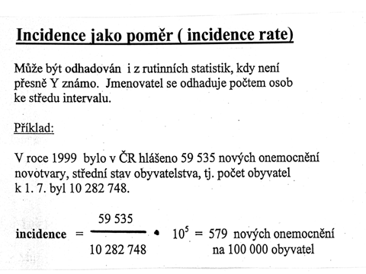

Slide 31


Výsledky longitudinální studie diabetu
(starší ženy s pozitivní rodinnou anamnézou)
1
2
3
4
5
6
7
8
9
10
diagnostikován diabetes
úmrtí
01 | 02 | 03 | 04 | 05 | 06 | 07 | 08 | 09 | 10
1. Jaké je riziko diabetu v prvních 5 letech?
33,3 případů na 100 žen a 5 let.
2. Jaké je riziko diabetu v celém 10-letém období?
75 případů na 100 žen a 10 let.
3. Jaká je incidence rate diabetu ve studované skupině žen?
11,3 případů na 100 žen a 1 rok.

Slide 32
INCIDENCE RISK x INCIDENCE RATE
rozdíl v definici jmenovatele
podobná hodnota u většiny vzácných onemocnění
Incidence risk - z výsledků epidemiologických studií
Incidence rate – z RZS (povinně hlášené nemoci), Y neznáme, jen odhadujeme → střední stav obyvatelstva

Slide 33
INCIDENCE ODDS (incidence jako sázkový poměr)
počet osob, které v průběhu sledování onemocněly (d), dělíme počtem osob, které v průběhu sledování neonemocněly (N- d).
IO = d/(N-d)
Z předchozího příkladu:

Slide 34
Výsledky longitudinální studie diabetu
(starší ženy s pozitivní rodinnou anamnézou)
1
2
3
4
5
6
7
8
9
10
diagnostikován diabetes
úmrtí
01 | 02 | 03 | 04 | 05 | 06 | 07 | 08 | 09 | 10

Slide 35
Incidence ODDS
počet osob, které v průběhu sledování onemocněly (d), dělíme počtem osob, které v průběhu sledování neonemocněly (N- d).
z předchozího příkladu:
        incidence odds = 6 / 2 = 3
Interpretace: U žen ve sledované skupině je 3x větší pravděpodobnost onemocnět než neonemocnět.

Slide 36
PREVALENCE (P)
průřezový ukazatel – úroveň nemocnosti k určitému datu
existující onemocnění
zahrnuje všechna onemocnění (nejen nová), bez ohledu na to, kdy vznikla
informuje o rozsahu postižení populace,
údaj pro zdravotní správu (→odhad potřeby zdravotní péče)

Slide 37
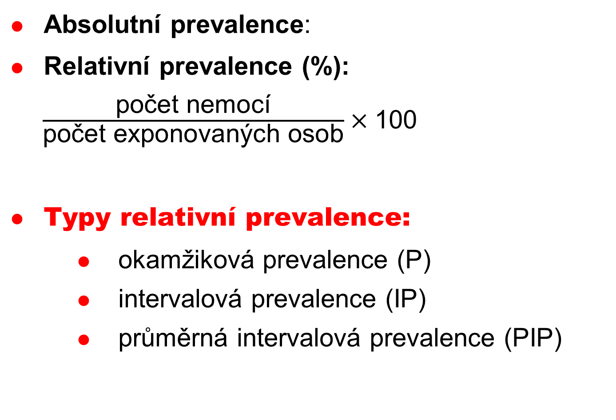
PREVALENCE (P)

Slide 38
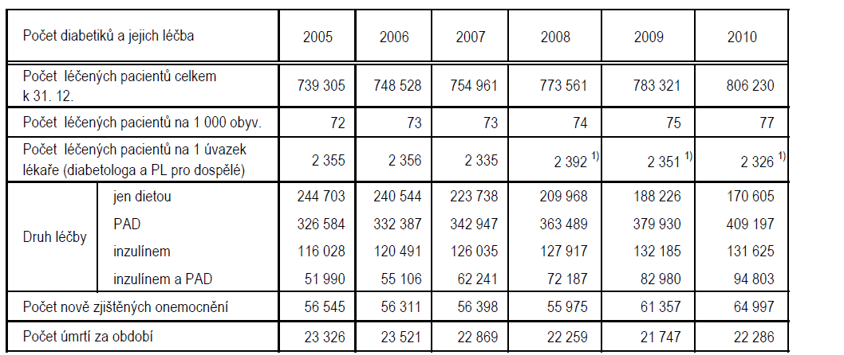
Vývoj počtu diabetiků v letech 2005-2010

Slide 39
Okamžiková prevalence
Počet nemocí (nemocných osob) v určitém časovém okamžiku (k určitému datu)
počet všech nemocných v daném okamžiku
OP = x 100
počet osob v exponované populaci
v daném okamžiku

Slide 40
Intervalová prevalence
Počet nemocí (nemocných osob) ve vymezeném časovém intervalu
počet nemocných na začátku intervalu +
+ počet nově onemocnělých během intervalu
IP = x 10^{k}
střední stav osob v exponované populaci

Slide 41
Průměrná intervalová prevalence
Průměr okamžikových prevalencí za určitý interval
počet nemocných, který připadá
průměrně na 1 den daného intervalu x 10k
PIP =
střední stav osob v exponované populaci
průměr jednotlivých denních prevalencí za určitý časový interval (měsíc, rok..)

Slide 42
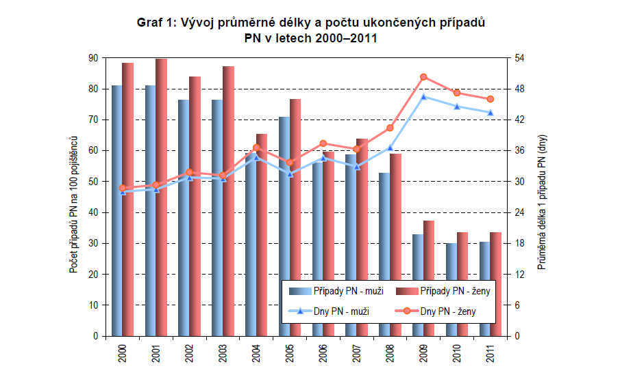
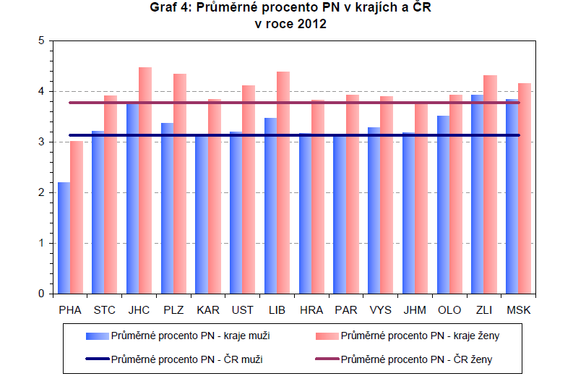

Slide 43
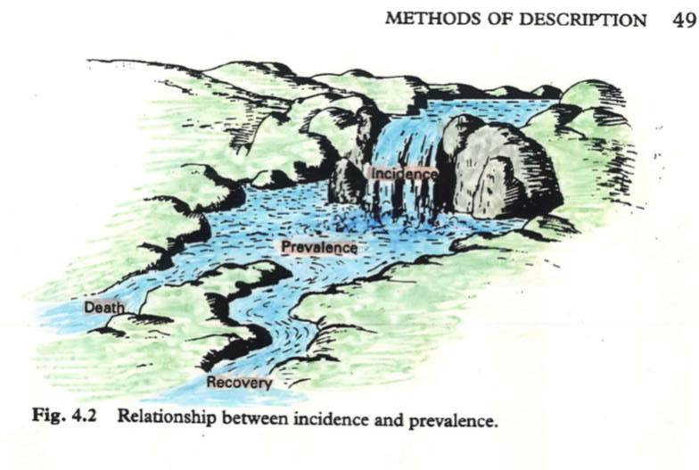
Vztah mezi ukazateli nemocnosti
INCIDENCE
PREVALENCE
ÚMRTÍ
UZDRAVENÍ

Slide 44
Vztah mezi ukazateli nemocnosti
Prevalence je přímo úměrná
incidenci
délce trvání nemoci
Každý nový případ nemoci zvyšuje prevalenci.
Ke snížení prevalence dochází pouze v důsledku uzdravení či úmrtí.
Zvýšení incidence – důsledek kvalitnějších dg. postupů
např. screening (zhoubné nádory, diabetes)
Je-li míra uzdravení a úmrtí nízká, pak i nízká incidence může způsobovat vysokou prevalenci.

Slide 45
VZTAH MEZI UKAZATELI NEMOCNOSTI
Hodnota prevalence ovlivněna úspěšností terapie → paradox:
neúspěšná tp. a úmrtí - snížení prevalence
úspěšná tp. oddalující úmrtí - zvýšení prevalence
Díky medicínským pokrokům posledních let se zvyšuje prevalence celé řady chron. onem. (ZN,diabetes) – odraz kvality zdravotní péče, nikoliv horšího zdravotního stavu
Rozdíly v prevalenci mohou být výsledkem jak různé incidence, tak různé míry uzdravení a různé míry úmrtnosti.
Akutní nemoci krátce trvající – malé či žádné rozdíly v I a P
Chronické nemoci dlouho trvající – rozdíly mezi I a P značné

Slide 46
VZTAH MEZI UKAZATELI NEMOCNOSTI
při ustálené úrovni nemocnosti (chron. nemoci s nízkou mírou úmrtnosti a dlouhou dobou trvání)
Prevalence = Incidence x průměrná délka trvání nemoci
P (PIP) = I x t
(t ve stejné časové jednotce jako incidence)
Notes:
Např.nemoc trvá v průměru 3 roky a incidence (za 1 rok) nemoci je 10 případů na 1000 obyvatel, můžeme očekávat prevalenci 30 nemocných na 1000 obyvatel

Slide 47
Záznam o výskytu nemoci v souboru 200 osob v průběhu 1 týdne (po-ne)
1
2
3
4
5
6
7
8
9
10
Vypočítejte incidenci risk a rate, prevalenci okamžikovou absol.,
intervalovou (po-ne) a průměrnou intervalovou (po-ne), prům.délku trvání PN, ověřte platnost vztahu mezi P, I a t
t = 14
t = 5
t = 6
t = 4
t = 5
t = 4
t = 5
t = 5
t = 7
t = 9
Σ 64
po | út | st | čt | pá | so | ne
3
4
1
1
1
3
6
Notes:
47

Slide 48
Příklad – zadání úkolů
Úkoly:
Určete incidenci PN
RISK, RATE
Určete prevalenci PN
- okamžikovou v Po, Út, St, Čt, Pá, So, Ne (absolutní, relativní)
- intervalovou IP
- průměrnou intervalovou PIP
Určete průměrnou délku trvání PN
Ověřte platnost vztahu mezi I, P, t

Slide 49
Příklad
Incidence RISK = počet nových onem./ počet sledovaných osob, které na začátku intervalu bez nemoci x 100
Incidence RATE = počet nových onem./ součet dob sledování všech osob bez nemoci x 1000
Incidence ODDS = počet osob, které onemocněly/ počet osob, které zůstaly zdravé
Okamžiková prevalence = počet všech nemocných k určitému okamžiku/ počet všech osob v populaci k témuž okamžiku x 10k
Intervalová prevalence = počet nemocných na začátku int. + počet nových onemocněných během int./ střední stav osob v populaci (souboru) x 10k
Průměrná intervalová prevalence = počet nemocných, které připadá průměrně na 1 den int./ střední stav osob v populaci (soubor) x 10k
Průměrná délka trvání nemoci = celkový počet prostonaných dnů/ počet případů nemoci
Vztah mezi ukazateli P = I x t

Slide 50
Příklad - řešení
INCIDENCE RISK = 7/197 x 100 = 3,55 na 100 osob a týden
RATE = 7/ (25 + 190 x 7) x 100 = 0,517 na 100 osob a den
0,517 x 7 = 3,61 na 100 osob a týden
PREVALENCE OP (Pá) = 8/ 200 x 100 = 4%- relat., 8 – absol. okamž. prevalence ( po-4, út-6, stř-7, čt-9,pá-8,so- 6, ne- 5)
IP = (3 + 7)/ 200 x 100 = 5%
PIP = (45/ 7)/ 200 x 100 = 6,42 / 200 x 100 = 3,21
t = 64/ 10 = 6,4 dne
PIP = I (RISK) x t
3,21 = 3,55 x (6,4/7) = 3,55x 0,91 = 3,2

